Slide 1
Tico Tapita
Mini tapitas de dulce medicinales con diferentes sabores en vasos biodegradables.

Slide 2
Visión
La visión de la empresa es convertirse en líder global en dulces saludables y sostenibles, reconocida por su calidad excepcional, ser percibida como una marca inspiradora que promueve mantener la tradición, mientras se posiciona como referente en el mercado nacional.

Slide 3
Misión
Somos una empresa encargada de producir dulces a base de caña de azúcar de forma artesanal, nos encargamos de ofrecer a los clientes productos deliciosos y sostenibles que satisfagan sus necesidades para deleitar su paladar con productos excepcionales, mientras contribuye positivamente al bienestar del planeta y de la sociedad en general.

Slide 4
Modelo de negocios
Asociaciones clave | Trapiche, proveedor de envases y proveedor de plantas medicinales.
Actividades clave | Elaborar tapitas artesanales con ingredientes medicinales y llegar a nuestro consumidor por medio de nuestra página web.
Recursos clave | Personal profesional encargado de cada sub área, capital social por parte de los Socios, infraestructura web local comercial y Tecnología Dominio Web.
Propuesta de valor | Producto artesanal de un excelente sabor y calidad, con propiedades medicinales.
Relaciones con los clientes | Trato personalizado y con énfasis en la mayor satisfacción del consumidor.
Canales | Ferias de emprendedores, ventas por redes sociales, colocación de productos en súper mercados, creación de contenido patrocinado en redes sociales.
Segmentos de mercado | Personas de entre 5 a 80 años. Ventas al por mayor a mercados locales.
Estructura de costos | Pago por horas de uso de instalaciones, pago a proveedor de empaques, compra de plantas medicinales, pago de dominio de página web e impuestos.

Slide 5

Logo
El diseño de nuestro producto se basa en mini tapitas de dulce medicinales los cuales los clientes podrán disfrutar en su propio vaso biodegradable, ya sea para consumo directo o para una rica agua dulce al alcance de sus manos.

Slide 6
FODA-MECA
Explotar | Mantener
Creatividad. | La finalidad del producto.
Tradición. | El compromiso con nuestros consumidores.
Liderazgo. | Responsabilidad.
Trabajo en equipo.

Slide 7
Oportunidades | Fortalezas
Feria de emprendedores. | Es un producto biodegradable.
Promocionar el producto por medio de redes sociales. | Es medicinal.
Llegar a un público orientado al área ambiental y medicinal. | Realización de contratos con asociados.
Los objetivos de la empresa pueden ir acorde a nuestros clientes. | Rapidez y eficacia.
Podemos afiliarnos a emprendimientos relacionados con nuestro producto. | Tomamos en cuenta la calidad de nuestros productos y servicios.

Slide 8
Debilidades | Amenazas
Falta de personal. | Incumplimiento de contrato por parte de asociados.
Insatisfacción de los clientes por el precio de nuestro producto. | La competencia ante las grandes empresas.
Barrera de comunicación. | No estamos preparados para consumidores con enfermedades crónicas.
No estamos registrados como una empresa jurídica.

Slide 9
Corregir | Afrontar
Organización a nivel del personal. | Afrontar el bajo presupuesto.
Gestión de tiempo e ideas. | La competencia innovadora en el mercado actual.
 | Desorden presupuestal por parte de los socios.

Slide 10
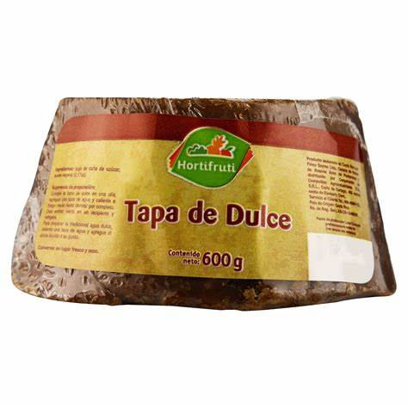
Análisis de la competencia
Competencia directa:
Nuestra competencia directa son las empresas o emprendimientos locales que venden productos muy similares a los nuestros, ya sea por las tapitas de caña o agua dulce.
Ejemplos:
Dulce del sur.
Tapas de dulce Hortifruti.

Slide 11
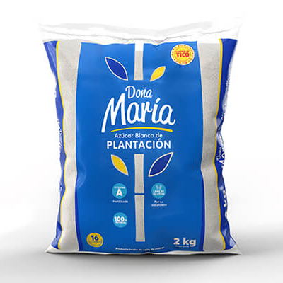
Competencia indirecta
Se basa en aquellas entidades que ofrecen productos similares a los nuestros de manera indirecta, pero que de alguna manera se relacionan.
Ejemplos:
LAICA- Línea agrícola industrial de la caña de azúcar.

Slide 12
Estrategia competitiva
Utilizamos la diferenciación, ya que ofrecemos un producto único y natural. Buscamos provocar impacto en los usuarios, con el fin de destacar mediante nuestras tapitas medicinales en vasos totalmente amigables con el medio ambiente.

Slide 13
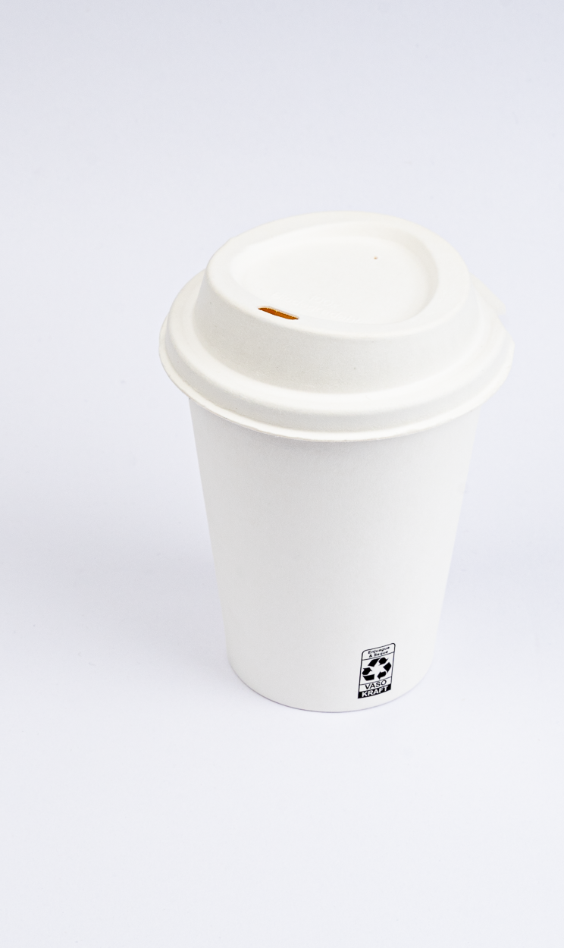
Ventaja competitiva
Tiene un tamaño ideal para su contenido, con deliciosos y diferentes sabores de plantas medicinales que contienen propiedades muy beneficiosas para la salud. Parte de lo que hace único nuestro producto es cómo el cliente lo obtendrá, de la mano con nuestro excelente y personalizado servicio.
También es importante mencionar que nuestros empaques son compostables, por lo tanto, son una solución amigable con el medio ambiente, ya que nuestros vasos regresan a la tierra para convertirse en abono.

Slide 14
Mezcla de marketing
Producto | Son pequeñas piezas redondas. | Sin procesamiento químico. | Contiene propiedades curativas. | Son subproducto de la industria de la caña de azúcar. | Pequeñas, fáciles de manejar. | Empaque biodegradable. | Una sola presentación.
Precio | No comprometer la calidad | Efectivo, sostenible y accesible.
A quien va dirigido | Personas entre los 5 años hasta los 80. | A toda clase social.
Plaza | Tiendas de productos naturales y orgánicos. | Supermercados. | Eventos y ferias de salud. | Redes sociales y Marketplace.
Plaza y promoción. | Compra vía redes sociales, desde la comodidad de sus hogares. | Brochures, Banners, etc. | Brindando ejemplos visuales de nuestro producto que llamen la atención. | Promociones, 2x1, regalías, descuentos en ferias.

